Slide 1

Herziening van de Europese Aanbestedingsrichtlijnen
Kansen voor transparantere regelgeving en doelgerichter aanbesteden

Slide 2

Herziening van de Europese Aanbestedingsrichtlijnen
Consultatie EC
Doel werkgroep NVvA:
opstellen feedback voor NVvA
gericht op evaluatie in het kader van de herziening van de
EA-Richtlijnen

Slide 3
Herziening van de
EA-Richtlijnen
Samenstelling werkgroep NVvA:
Suzanne Brackmann (Brackmann Advocaten)
Noëlle van Rens (van Rens Legal)
Sven Saric (Prorail)
Marieangela Ricci (gemeente Rotterdam)
Ann-Marie Kuhler
Edwin Bastian (Significant Groep)

Slide 4

Proces werkgroep:
- introductiemeeting
- werksessies (plenair en individueel)
-terugkoppeling NVvA

Slide 5
Resultaat werkgroep:
- notitie voor NVvA
- samenvatting voor
Tender Nieuwsbrief

Slide 6
Verdeling (hoofd)onderwerpen
Ervaring met EU-overheidsopdrachten
Toegang tot de EU-markt voor overheidsopdrachten
Strategische overheidsopdrachten
Mededinging op de EU-markt voor overheidsopdrachten
Samenhang en weerbaarheid van het EU-kader voor overheidsopdrachten
Vergelijkingen (onderdrempelig)

Slide 7
Voorbeelden aanbevelingen
‘Bundeling’ uitzonderingsgronden aanbestedingsplicht en uniformering criteria
Kaders SAS-procedure
Kaders herstelmogelijkheden
Herijking regels herziening opdrachten (‘wezenlijke wijziging’)
Herijking regels publiek-publieke samenwerking
Normering motivering gunningsbeslissing

Slide 8

Herziening van de Europese Aanbestedingsrichtlijnen
Handen op elkaar binnen de EU voor toekomstbestendige EA-Richtlijnen?

Slide 9
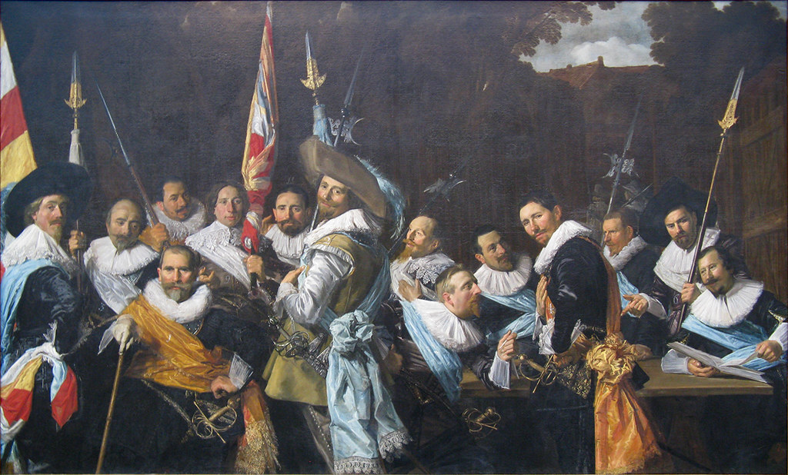
Deze foto van Onbekende auteur is gelicentieerd onder CC BY

Slide 10

Vragen?
Dank voor uw aandacht

